Slide 1
CH3-Les contrôleurs
Développement back-end

Slide 2
I- Définition
Un contrôleur est une classe qui étend la classe de base Controller et dont chaque méthode publique représente généralement une action qui correspond à une route.
Un contrôleur est une classe qui va contenir différentes méthodes. Chaque méthode correspondant généralement à une opération (URL) de votre application.

Slide 3
II- Rôle du contrôleur
Les contrôleurs sont destinés à regrouper la logique de traitement des demandes associée dans une seule classe.
Dans votre projet Laravel, ils sont stockés dans le répertoire app/Http/Controllers.
La tâche d’un contrôleur est de recevoir une requête (qui a déjà été sélectionnée par une route) et de définir la réponse appropriée et la fournir au client.

Slide 4
II- Rôle du contrôleur
Routes
Requête
Requête
Contrôleur
Réponse

Slide 5
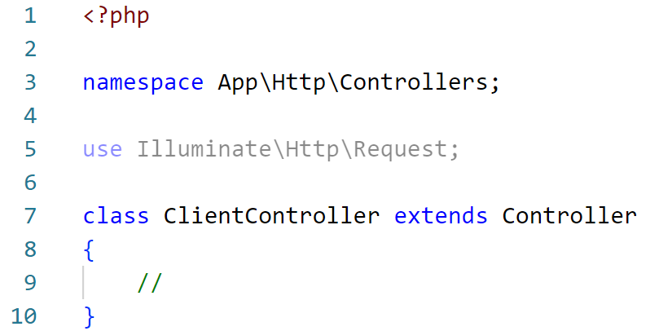
II- Création du contrôleur
Les contrôleurs comme nous l’avons dit déjà, sont placés dans le répertoire app/Http/Controllers il est possible alors d’ajouter un fichier manuellement sur ce répertoire, mais la manière la plus commode et simple à créer un contrôleur est d’utiliser la commande:
php artisan make:controller NomContrôleur
On obtient alors le fichier suivant:

Slide 6
II- Création du contrôleur
Si on veut par exemple que notre contrôleur affiche une vue (bievenue), on peut définir une méthode index qui réalise ça:
public function index(){
return view(‘bienvenue’);
}
On peut bien sûr définir d’autres méthodes dans le même contrôlleur si on a besoin de le faire.

Slide 7
III- Appel du contrôleur
Pour définir une route au contrôleur, il suffit de donner le nom du contrôleur et la méthode appelée dans un tableau :
Route::get(‘/bienvenue’,[ClientController::class,’index’]);
Avec cette route, l’url ‘/bievenue’ va exécuter la méthode index du contrôleur ClientController qui va afficher la vue ‘bienvenue’.
L’extension ‘php namespace resolver’ permet d’ajouter automatiquement use App\Http\Controllers\ClientController; sinon on peut cliquer droit sur le nom du contrôleur et choisir ‘Import class’.

Slide 8
III- Les méthodes du contrôleur
Un contrôleur laravel peut contenir différentes méthodes. Chaque méthode peut avoir l’ argument $request comme paramètre de fonction par défaut. Il s’agit essentiellement d’un objet de requête contenant vos variables de formulaire, vos données de session ou vos informations de cookie.
Une méthode de contrôleur peut répondre via différents types de réponse, certains d’entre eux sont mentionnés ci-dessous:
Texte brut
Json Array
Vue HTML ou blade
XML
Téléchargement de fichier
Sortie PDF ou image sur navigateur directement etc …

Slide 9
III- Les méthodes du contrôleur
Contrôleur à action unique: lorsqu’il s’agit d’un contrôleur contenant une seule méthode, on peut créer un contrôleur d’action unique en ajoutant l’option –invokable ou simplement –i :
php artisan make:controller ClientController –invokable
php artisan make:controller ClientController –i
Le contrôleur dans ce cas peut être associée à une route sont mentionner le nom de la méthode:
Route::get(‘/bienvenue’,ClientController::class);

Slide 10
III- Les méthodes du contrôleur
Passage de paramètre au contrôleur:
Soit le contrôleur suivant:
class ShowController extends Controller
{
public function show($nom)
{
return ‘Bonjour ‘ . $nom;
}
}

Slide 11
III- Les méthodes du contrôleur
Passage de paramètre au contrôleur:
La route qui fait appel au contrôleur:
Route::get(‘/show/{nom}’,[ShowController::class,’show’]);
L’URL /show/Ahmed va afficher dans ce cas le message:
« Bonjour Ahmed »

